Slide 1
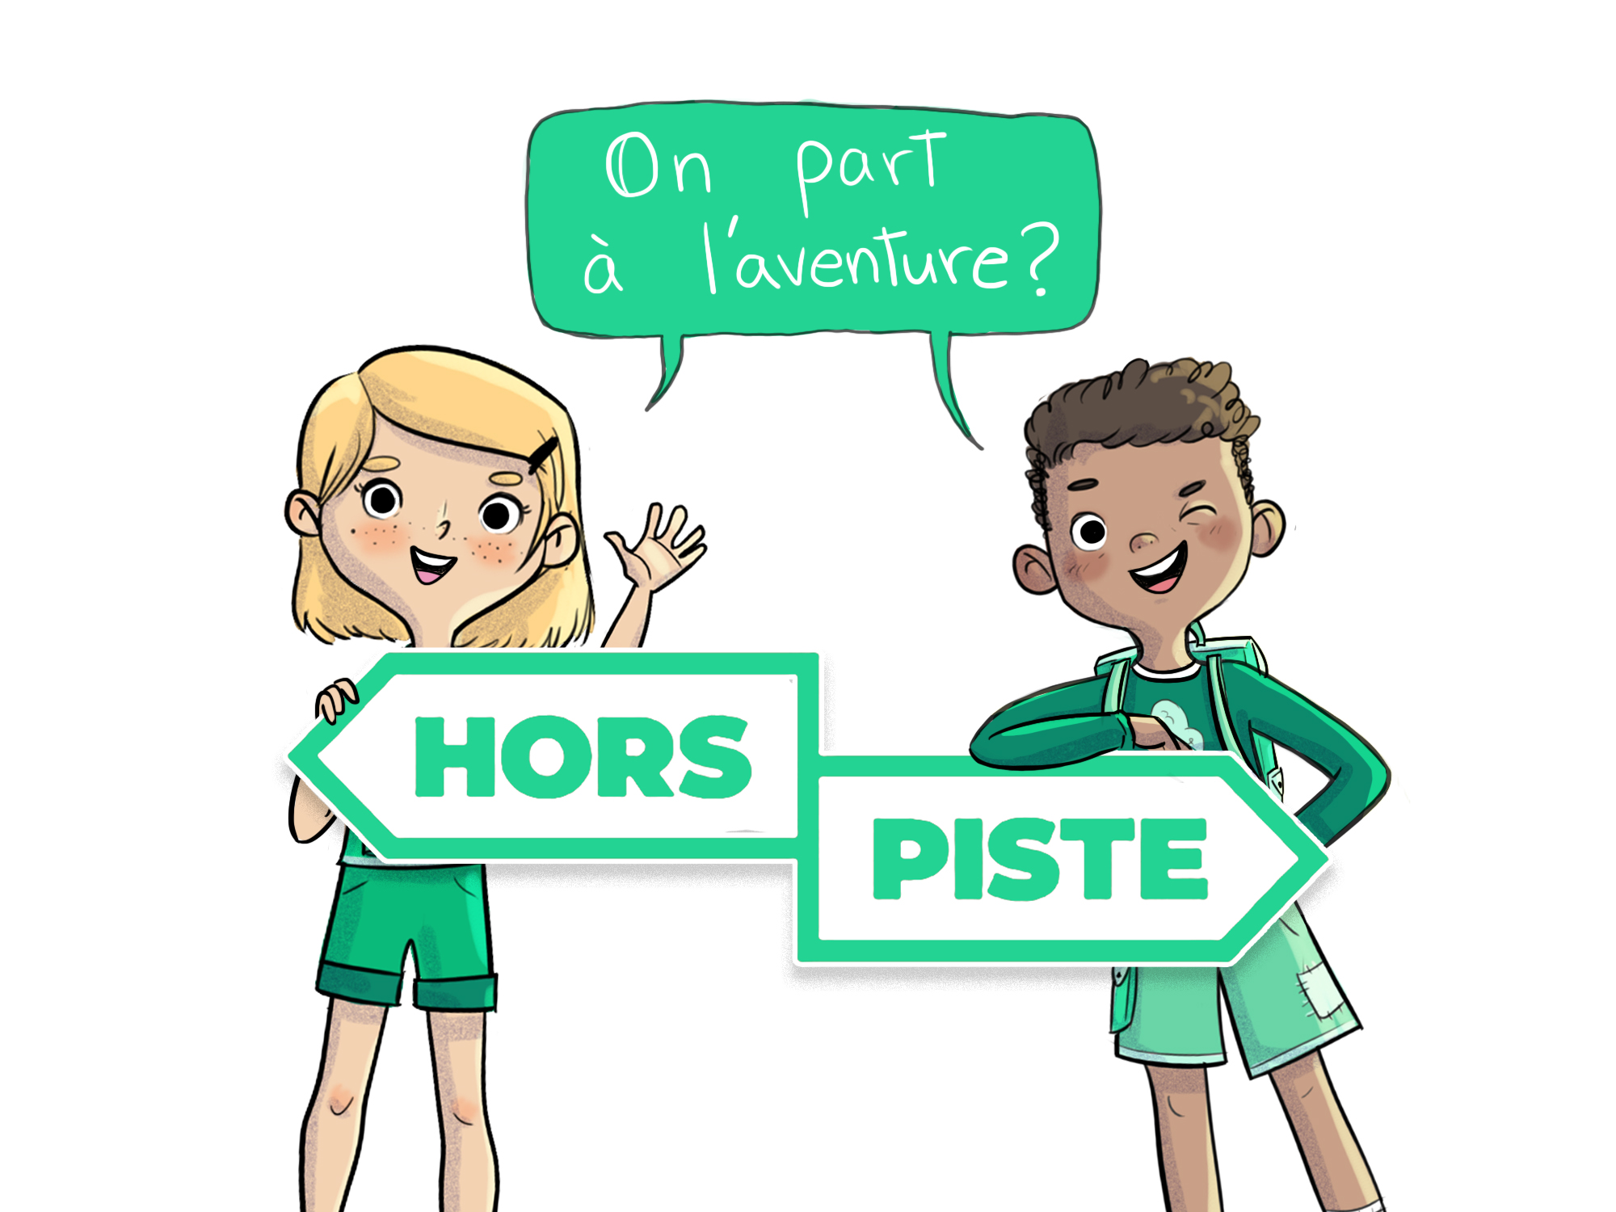
3e année
Atelier 3.3

Slide 2
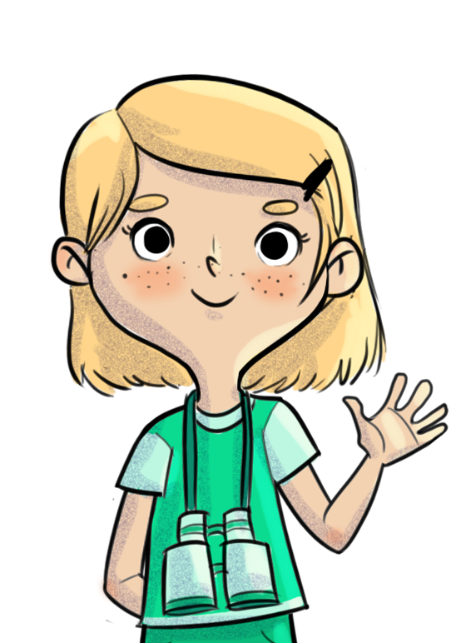
Retour sur l’atelier précédent
Au dernier atelier, nous avons parlé du jugement et de la méditation pour aider au non-jugement…
Est-ce que tu te souviens du défi que je t’avais proposé? Raconte-moi comment tu l’as réalisé.

Slide 3
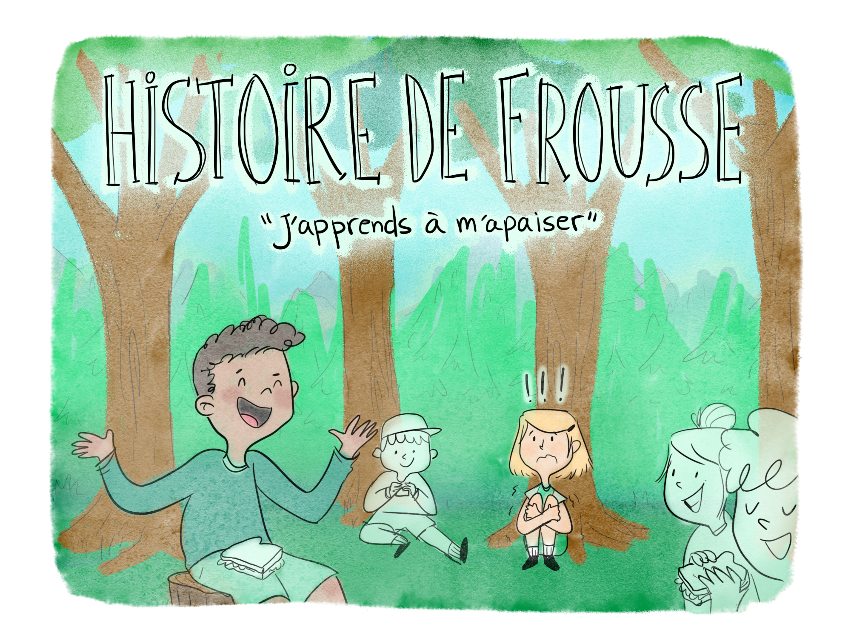
Les aventures de Léo et de Charlie

Slide 7
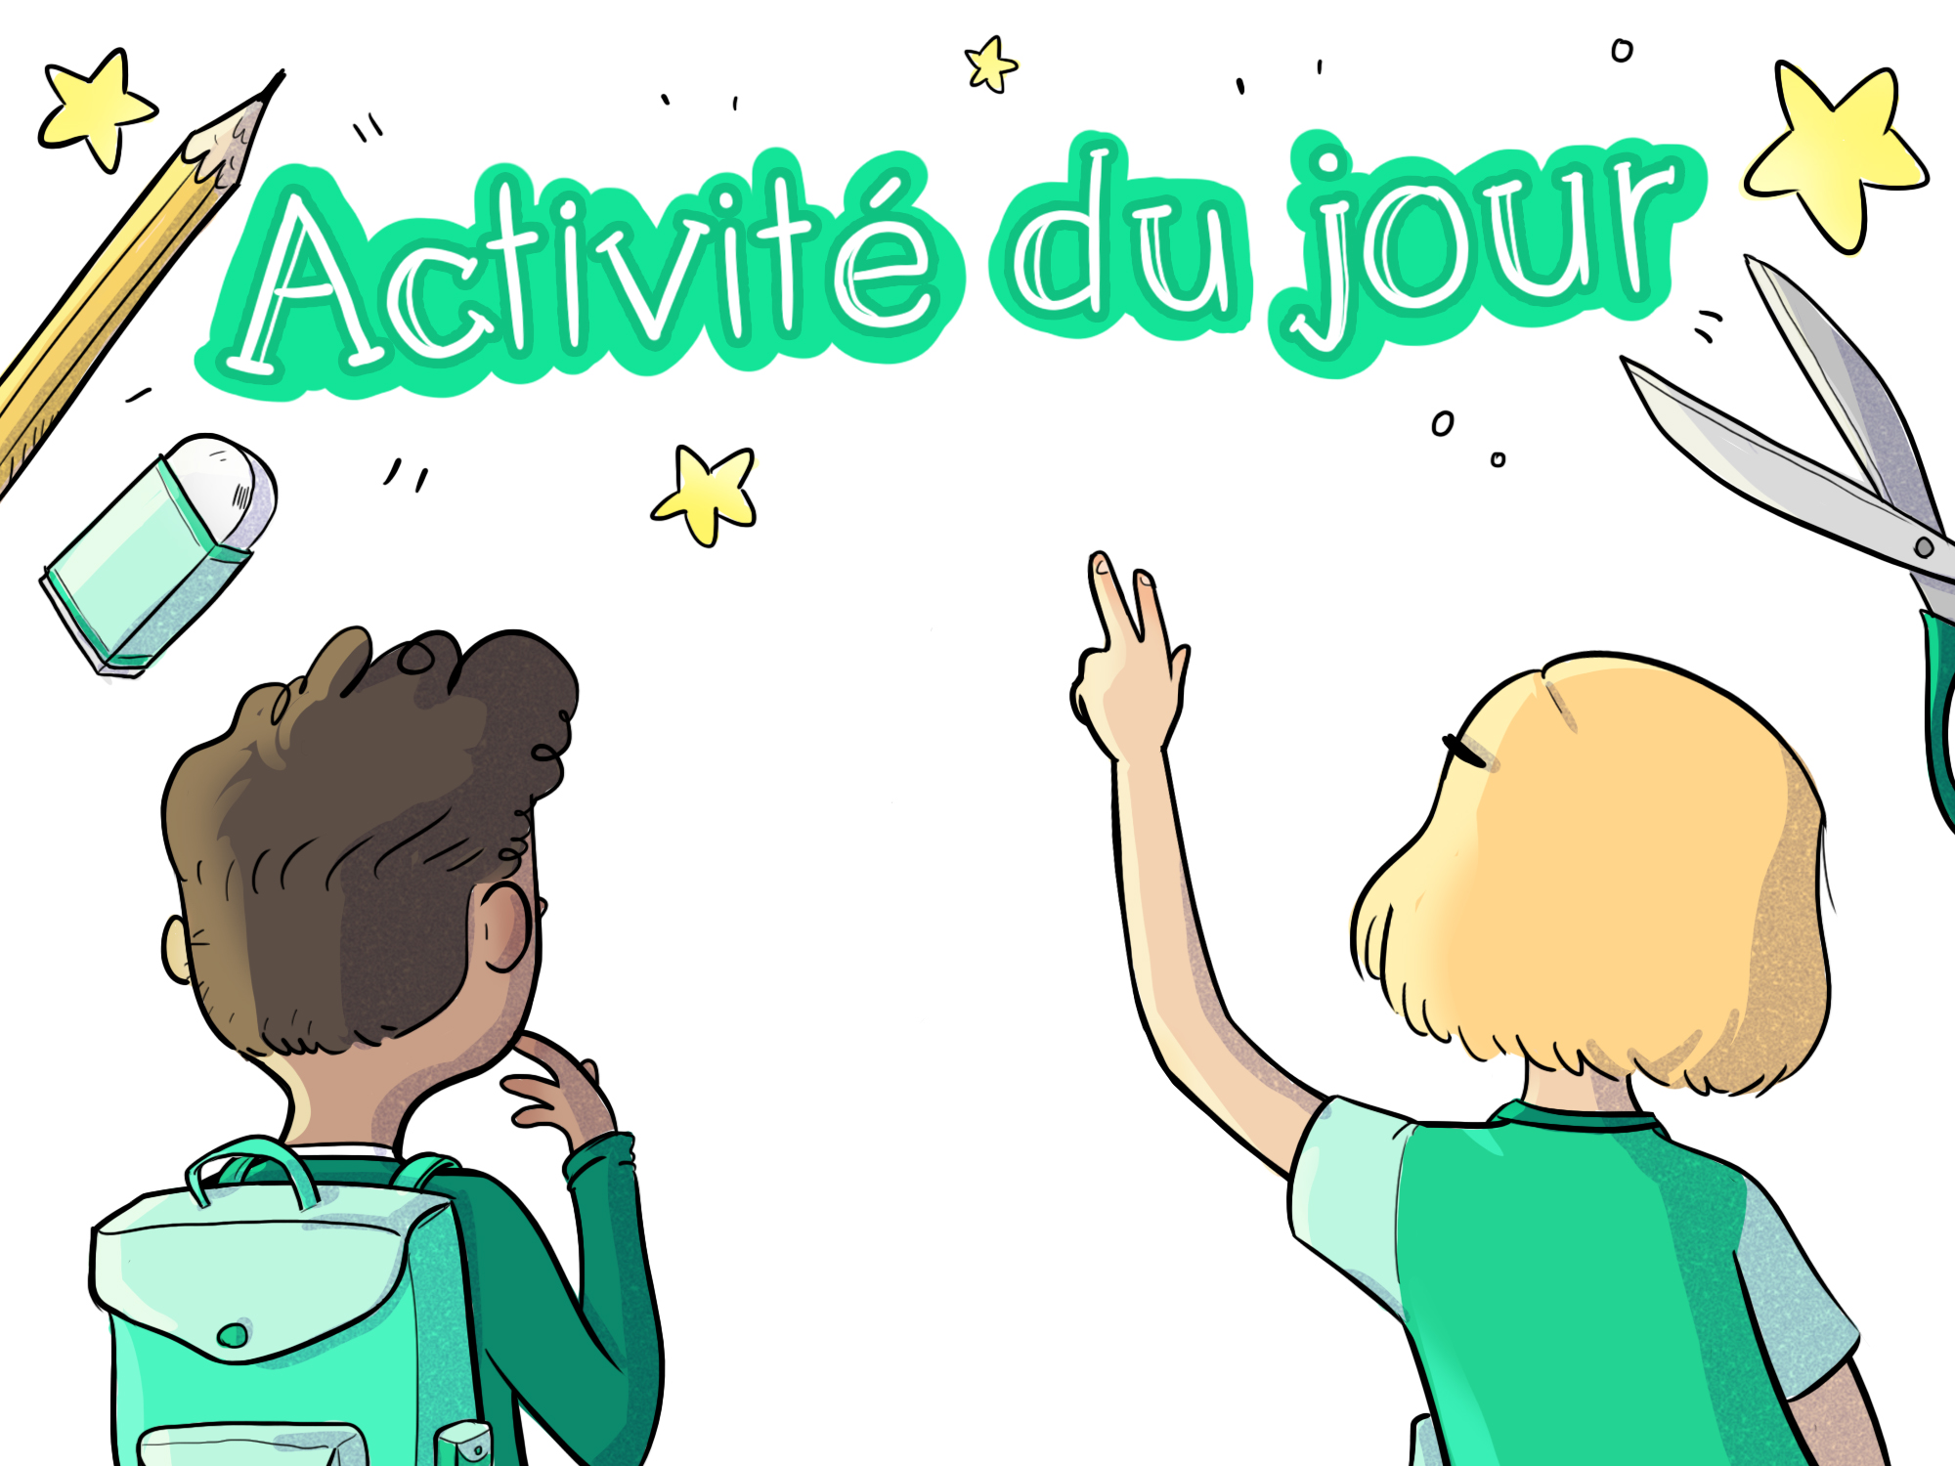

Slide 8
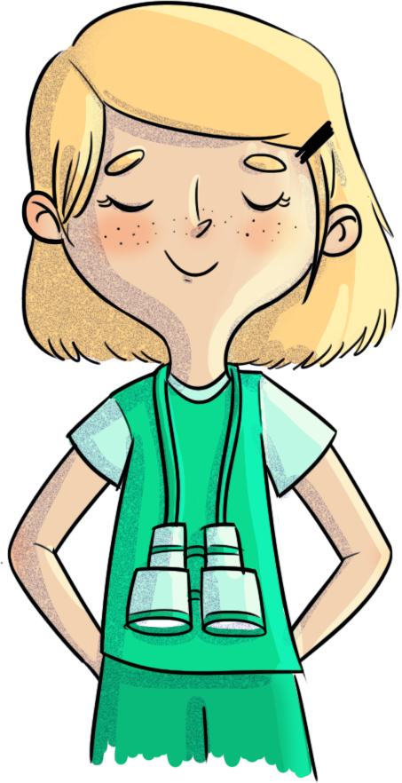
Histoire de frousse
Quels sont les moyens que Charlie aurait pu utiliser pour s’apaiser?
Il existe plusieurs moyens pour t’apaiser lorsque tu ressens du stress… Il faut en essayer plusieurs pour trouver ceux qui te conviennent vraiment!
Nous allons en essayer quelques-uns…

Slide 9
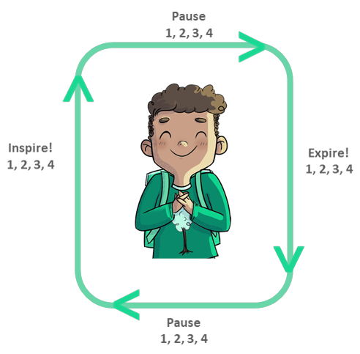
Histoire de frousse
La respiration en carré
La respiration est automatique et se produit en tout temps, sans que tu aies à y penser.
Lorsque tu vis du stress ou des émotions fortes, ta respiration s’accélère et ton cœur a tendance à battre plus rapidement.
En contrôlant le rythme de ta respiration, tu permets à ton cœur de retrouver un rythme normal. Tu te sentiras donc plus calme.
Essaie pour voir… Suit le rythme en promenant ton doigt sur l’image.

Slide 10
Histoire de frousse
La respiration en carré
Comment te sens-tu après avoir essayé ce moyen?
Est-ce un bon moyen pour toi? Pourquoi?
Dans quel contexte pourrais-tu utiliser à nouveau ce moyen?

Slide 11
Histoire de frousse
La visualisation
La visualisation est un exercice de détente et de concentration qui consiste à faire venir à toi des images qui te font du bien.
Elle peut t’amener à te détacher des sensations ou des émotions inconfortables et à te retrouver dans un lieu imaginaire agréable.
Prends une position confortable;
Range les objets qui pourraient te distraire;
Ferme les yeux si tu le souhaites;
Écoute la visualisation : https://www.youtube.com/watch?v=uoyr09swh3A

Slide 12
Histoire de frousse
La visualisation
Comment te sens-tu après avoir essayé ce moyen?
Est-ce un bon moyen pour toi? Pourquoi?
Dans quel contexte pourrais-tu utiliser à nouveau ce moyen?

Slide 13
Histoire de frousse
La danse est un type d’exercice physique qui permet de sécréter de l’endorphine, une hormone qui a un effet calmant sur ton corps.
La danse peut donc t’aider à gérer ton stress, en plus de laisser place à ta créativité.
Essaie pour voir : https://www.youtube.com/watch?v=f3XyYOLfTU4
La danse

Slide 14
Histoire de frousse
La danse
Comment te sens-tu après avoir essayé ce moyen?
Est-ce un bon moyen pour toi? Pourquoi?
Dans quel contexte pourrais-tu utiliser à nouveau ce moyen?

Slide 15
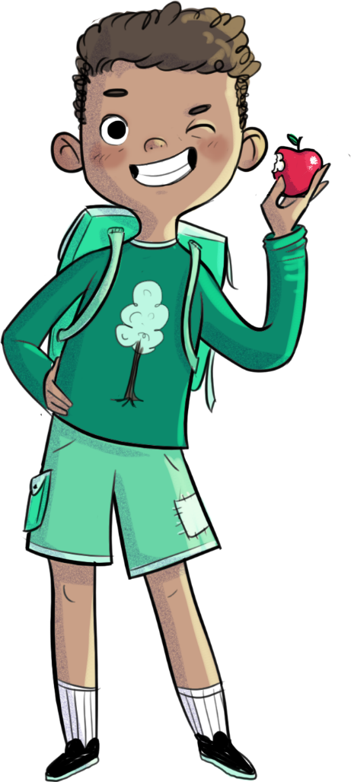
Histoire de frousse
Il n’existe pas de moyen parfait pour t’apaiser quand tu vis du stress.
Tu dois en essayer plusieurs pour savoir lesquels fonctionnent pour toi.
Pour qu’ils fonctionnent bien, tu dois te pratiquer souvent, dans les moments où tu vis du stress ET dans les moments où tu te sens bien.

Slide 16
Défi
D’ici le prochain atelier HORS-PISTE, essaie au moins un des moyens présentés pour t’apaiser dans ta vie de tous les jours.

Slide 17
